Slide 1
Дидактическая игра
Зимние слова
Notes:
Снежинка

Slide 2
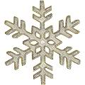
снежинка

Slide 3
елка

Slide 4
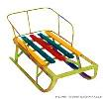
санки

Slide 5
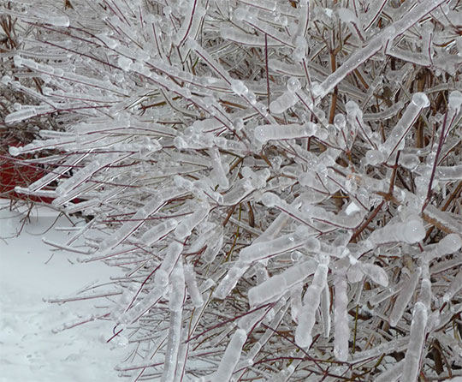
лед

Slide 6
рукавички

Slide 7
снеговик

Slide 8
Дед мороз

Slide 9
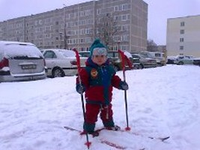
лыжи

Slide 10
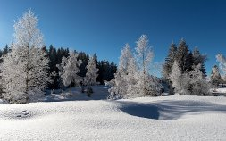
снег

Slide 11
Зимние загадки
Не сосите,сорванцы,
Ледяные леденцы!
Сам глотаю я пилюльки,
Потому что ел………

Slide 12
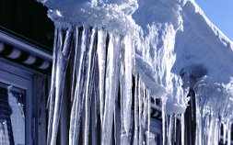

Slide 13
Он когда-то был водой,
Но сменил вдруг облик свой.
И теперь под новый год
На реке мы видим …….

Slide 14
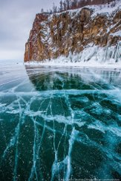

Slide 15
С неба он летит зимой,
Не ходи теперь босой,
Знает каждый человек
Что всегда холодный…………..

Slide 16
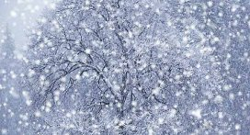

Slide 17
Под ногами у меня
Деревянные друзья.
Я на них лечу стрелой,
Но не летом,а зимой.

Slide 19
Из снега одного,
Из моркови нос его.
Чуть тепло ,запплачет вмиг
И растает……………

Slide 21
Он добрый,он и строгий,
Бородой до глаз зарос,
Красноносый,краснощекий,
Наш любимый………………

